Slide 1
Rīku kaste 1.-3. klasei 2. nodarbība: Kā dzīvot labu dzīvi?

Slide 2
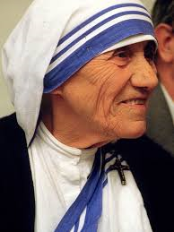
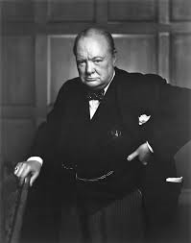
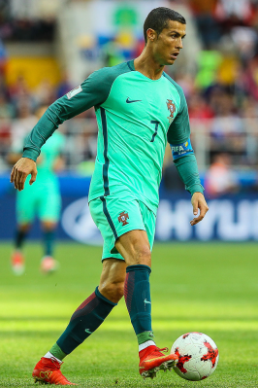
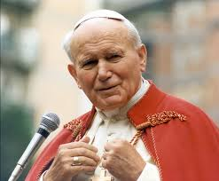
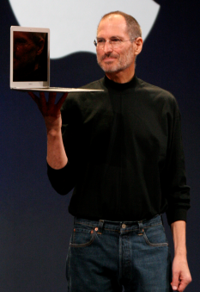
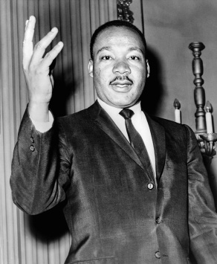
Vai vari iedomāties kādu cilvēku, kurš, tavuprāt, nodzīvojis labu dzīvi? Kāpēc tu uzskati, ka viņa dzīve bija laba?
Vai tas notika nejauši, vai bija kādi īpaši lēmumi vai rīcība, kas palīdzēja sasniegt labu dzīvi?

Slide 3
Cik būtiskas tev ir šīs lietas, lai tava dzīve būtu laba?
Pelnīt daudz naudas
Dzīvot mīlošā ģimenē
Draudzēties ar citiem cilvēkiem
Būt ietekmīgam vai nozīmīgam
Dzīvot jautri un kārtīgi izpriecāties
Būt radošam
…
Ļoti svarīgi
Diezgan svarīgi
Nav svarīgi

Slide 4
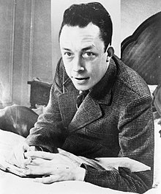
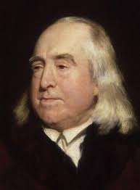
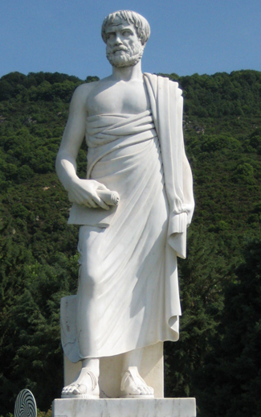
Filozofi jau tūkstošiem gadu spriež, kā nodzīvot labu dzīvi, un viņu idejas ir ļoti atšķirīgas!
Albērs Kamī (Albert Camus) ir eksistenciālists. Viņš ir pārliecināts, ka tas, kas padara dzīvi “labu”, ir paša cilvēka izvēle darīt to, kas viņam šķiet jēgpilns.
Džeremijs Bentams (Jeremy Bentham) ir utilitārists. Viņš tic, ka laba dzīve ir tāda, kurā ir iespējami daudz baudas un iespējami maz sāpju.
Aristoteļa pārliecība – laba dzīve ir tāda, kurā tu apgūsti un parādi labas rakstura iezīmes (tikumus), piemēram, dāsnumu, drosmi un laipnību.
Kas, tavuprāt, vēl palīdz dzīvot labu dzīvi?

Slide 5
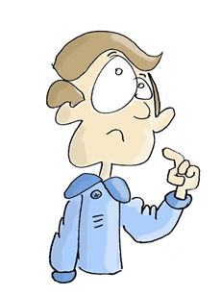
Pabeidz šo teikumu attiecībā uz sevi: "Mana dzīve būs laba, ja…"

Slide 6
Tikumiskās audzināšanas programma «e-TAP»
Resursi pieejami: www.arete.lu.lv
Programmas administrators: Dr. Manuels Fernandezs. manuels.fernandezs@lu.lv, +371 26253625
Latvijas Universitātes Pedagoģijas, psiholoģijas un mākslas fakultātes Pedagoģijas zinātniskā institūta vadošais pētnieks
Imantas 7. līnija 1, 223. telpa, Rīga, LV-1083, Latvija
"Digitālas mācību programmas piemērotības un īstenojamības izpēte jauniešu tikumiskajai audzināšanai Latvijas izglītības iestādēs (no 5 līdz 15 gadu vecumā)" (01.12.2020-31.12.2021). Projekta Nr. lzp-2020/2-0277; LU reģistrācijas Nr: LZP2020/95

